Slide 1
06-4
This work is licensed under a Creative Commons Attribution-ShareAlike 4.0 International License.
Please add this statement to all the videos you create.
English Bible quotes are from the World English Bible US, which is in the public domain.

Slide 2
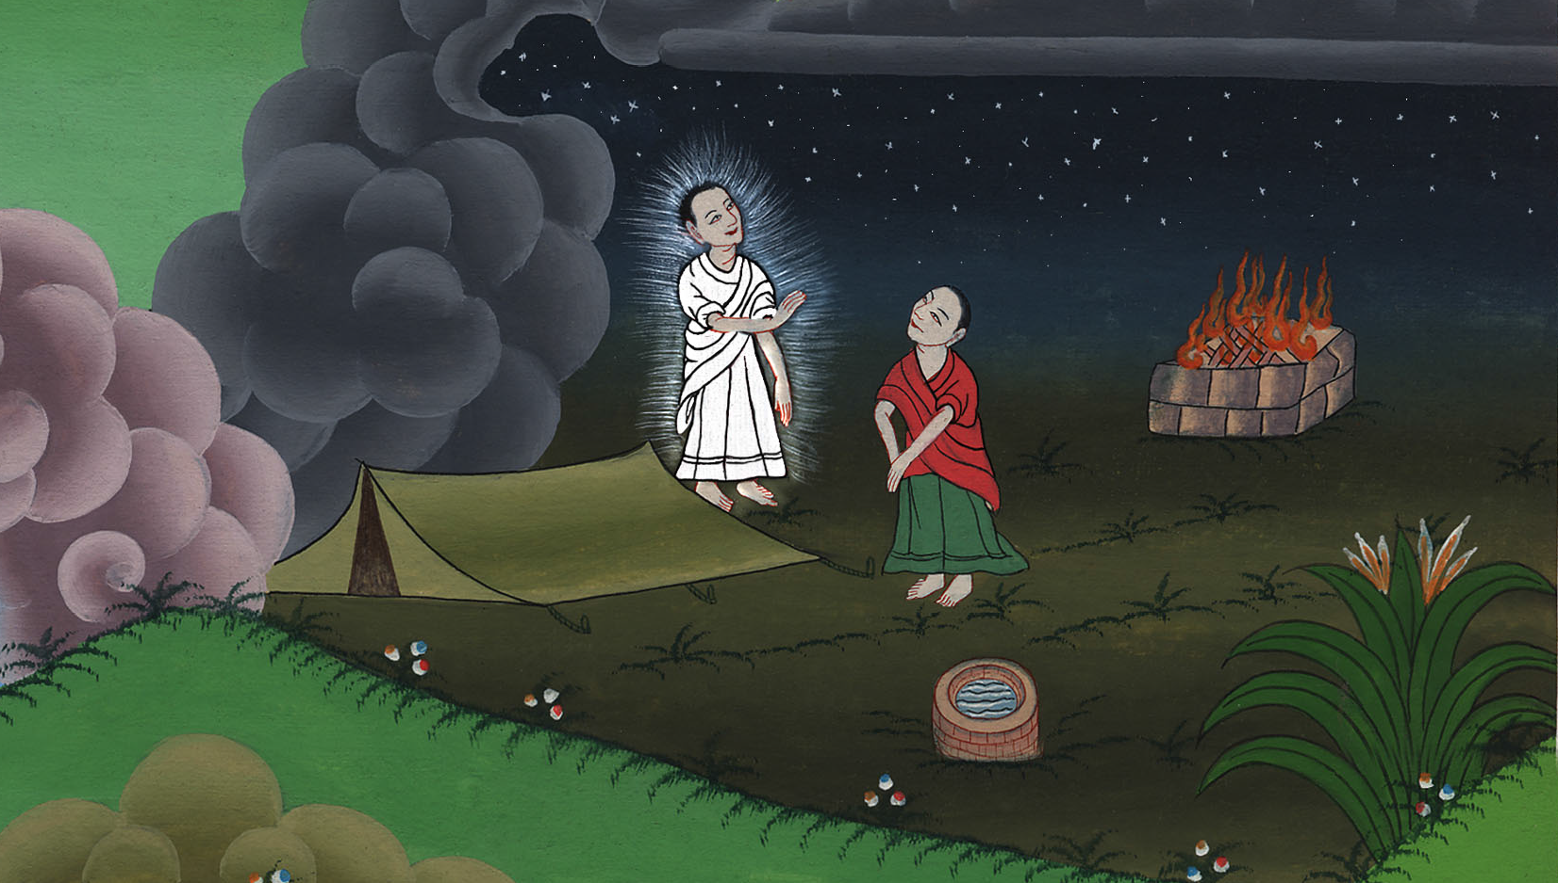
God renews promise with Isaac –
Genesis 26:1-6
Notes:
checked

Slide 3
God renews promise with Isaac – Genesis 26:1-6

Slide 4
God renews promise with Isaac –
Genesis 26:1-6
Notes:
God renews promise with Isaac – Gen 26:1-6 (Right 2nd) ཨི་སཱག་གྷེ་རར་ཞེས་པའི་སར་གནས་པ།

Slide 5
1There was a famine in the land…(Isaac wanted to go to another area to get food)

Slide 6
Genesis 26:1
Notes:
26 There was very little food in the land. (Isaac wanted to go to another area to get food)
1ཨབ་ར་ཧམ་གྱི་དུས་སུ་ཡུལ་གྱི་ནང་དུ་བྱུང་བའི་མུ་གེ་སྔོན་མའི་རྗེས་སུ་ཡང་མུ་གེ་གཞན་ཞིག་བྱུང་བས། ཨི་སཱག་ཡུལ་གྷེ་རར་དུ་ཡོད་པའི་ཕེ་ལེ་ཤེད་པའི་རྒྱལ་པོ་ཨ་བྷི་མེ་ལེག་བྱ་བའི་རྩར་ཕྱིན་ནོ།

Slide 7
2Yahweh appeared to him, and said, “Don’t go down into Egypt. Live in the land I will tell you about.

Slide 8
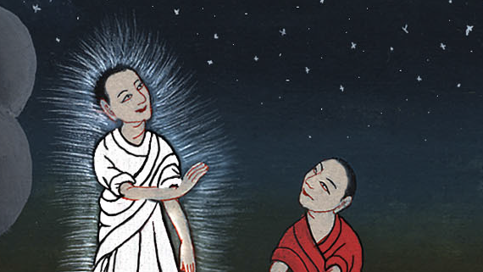
Genesis 26:2
Notes:
² The Lord appeared to Isaac and said, “Do not go down to Egypt. Live in the land where I tell you to live.
2གཙོ་བོ་དཀོན་མཆོག་གིས་ཨི་སཱག་ལ་ཞལ་གཟིགས་གནང་ནས། ཁྱོད་ཨི་ཇིབ་དུ་མ་འགྲོ་ཞིག། ངས་བསྟན་པའི་ཡུལ་ནང་སྡོད་ཅིག་གསུངས་སོ།

Slide 9
3Live in this land, and I will be with you, and will bless you. For I will give to you, and to your offspring, all these lands, and I will establish the oath which I swore to Abraham your father.

Slide 10
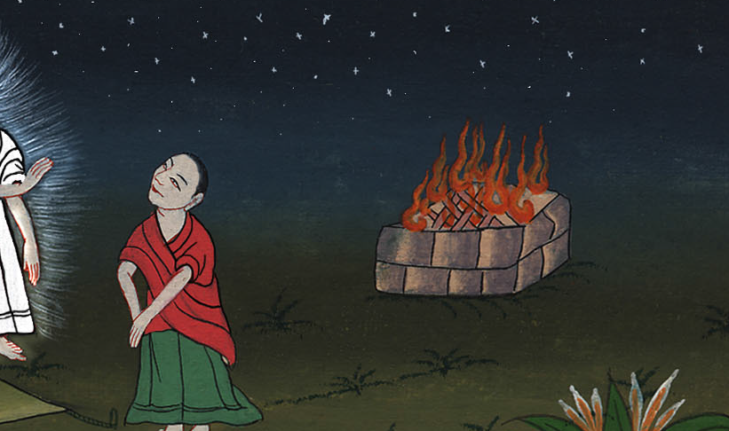
Genesis 26:3
Notes:
³ Stay there for a while. I will be with you and give you my blessing. I will give all these lands to you and your children after you. And I will keep my word that I gave to your father Abraham.
3འདིར་སྡོད་ཅིག་དང་། ང་ཁྱོད་དང་མཉམ་དུ་གནས་ནས་ཁྱོད་ལ་བྱིན་གྱིས་རླབས་ཏེ་མངའ་ཁུལ་འདི་ཐམས་ཅད་ཁྱོད་དང་ཁྱོད་ཀྱི་རིགས་བརྒྱུད་ལ་སྤྲད་པར་བྱའོ། ངས་ཁྱོད་ཀྱི་ཕ་ཨབ་ར་ཧམ་དང་བྱས་པའི་དམ་བཅའ་ཆ་ཚང་སྒྲུབ་རྒྱུ་ཡིན།

Slide 11
4I will multiply your offspring as the stars of the sky, and will give all these lands to your offspring. In your offspring all the nations of the earth will be blessed,

Slide 12
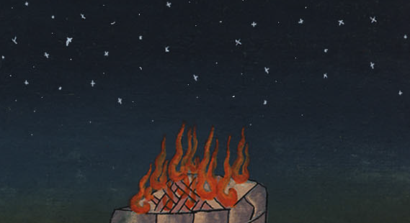
Genesis 26:4
Notes:
⁴ I will make your children after you as many as the stars in the sky. And I will give them all these lands. All nations on earth will be blessed because of your children.
4ནམ་མཁའི་སྐར་མ་ལྟར་ངས་ཁྱོད་ཀྱི་བུ་བརྒྱུད་སྤེལ་ཏེ་ཁྱོད་ཀྱི་བུ་བརྒྱུད་ལ་ཡུལ་འདི་ཐམས་ཅད་སྤྲད་པ་དང་། ངས་ཁྱོད་ཀྱི་བུ་བརྒྱུད་ལ་བྱིན་རླབས་སྤྲད་པ་ལྟར། མི་རིགས་ཚང་མས་ང་ལ་བྱིན་རླབས་ཞུ་བར་བྱའོ།

Slide 13
5because Abraham obeyed my voice, and kept my requirements, my commandments, my statutes, and my laws.”

Slide 14
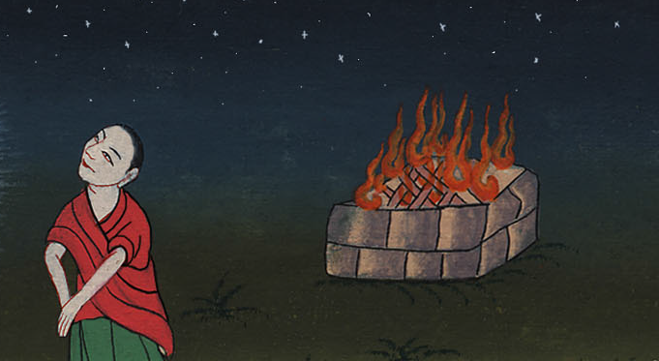
Genesis 26:5
Notes:
⁵ I will do all these things because Abraham obeyed me. He did everything I required. He kept my commands, my rules and my instructions.”
5ཨབ་ར་ཧམ་གྱིས་ངའི་བཀའ་ལ་སྲུང་བ་དང་ངའི་སྤྲད་པའི་བཀའ་བསྒོ་བ་རྣམས་དང་། ངའི་བཀའ་རྒྱ་རྣམས་དང་ངའི་ཁྲིམས་རྣམས་དང་ངའི་ལུགས་སྲོལ་རྣམས་སྲུང་བས་ངའི་ཁྱོད་ལ་བྱིན་རླབས་སྤྲོད་རྒྱུ་ཡིན།

Slide 15
6Isaac lived (stayed) in Gerar.

Slide 16
Genesis 26:6
Notes:
⁶ So Isaac stayed in Gerar.
6དེར་བརྟེན་ཨི་སཱག་ཡུལ་གྷེ་རར་ནང་གནས་སོ།

